Slide 1
2D GAME PROGRAMMING #02
Term Project 최종 발표
게임공학과 2017180038 전종우

Slide 2
항목별 계획 대비
진행 사항
목표로 설정한 스테이트 | 구현 여부 / 진행률(%)
로고 스테이트 | Y / 100
타이틀 스테이트 | Y / 100
게임 스테이트1 | Y / 100
게임 스테이트2 | Y / 100
게임 스테이트3 | Y / 100
게임 스테이트4 | Y / 100
히든 스테이트 | Y / 100
엔딩 스테이트 | Y / 100
내용 | 최소 범위 | 추가 범위
캐릭터 컨트롤 | 4 방향(상하좌우), 점프
UI | Esc를 통해 타이틀 스테이트로 전환 | 우측 상단에 톱니바퀴 도형을 그린 후 클릭 시 사운드 ON/OFF, 타이틀 화면 등 옵션 ui 설정
사운드 | 각 스테이트의 배경음악, 객체와 장애물 충돌 시 비명소리 등
장애물 | 제자리에 있거나 직선으로 움직이는 장애물 구현 | 원 또는 곡선을 그리며 움직이는 장애물 구현
애니메이션 | IdLE, 이동, 점프, 사망 등의 애니메이션 구현

Slide 3
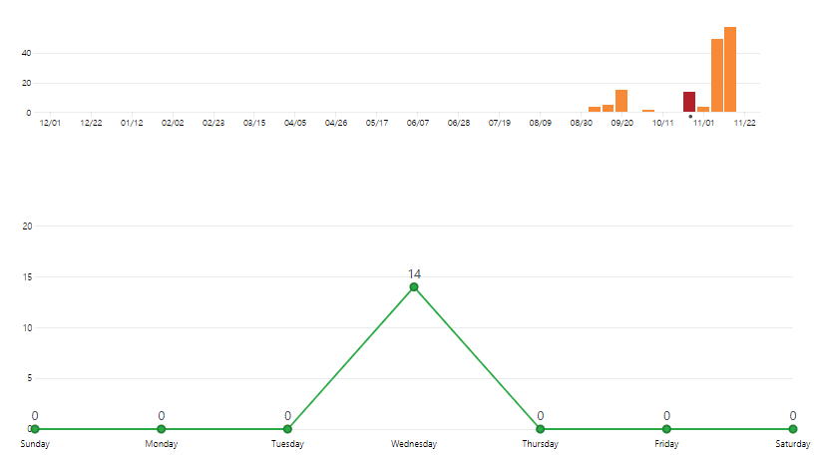
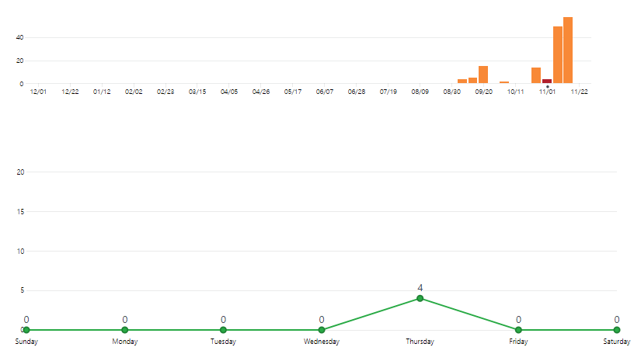
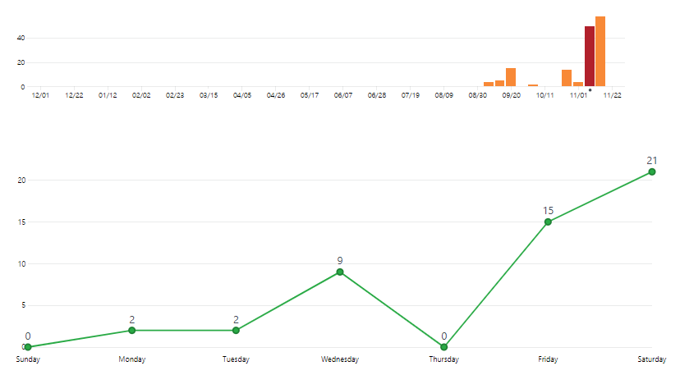
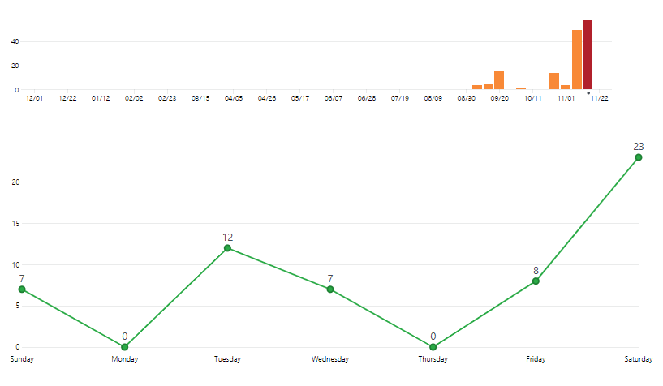
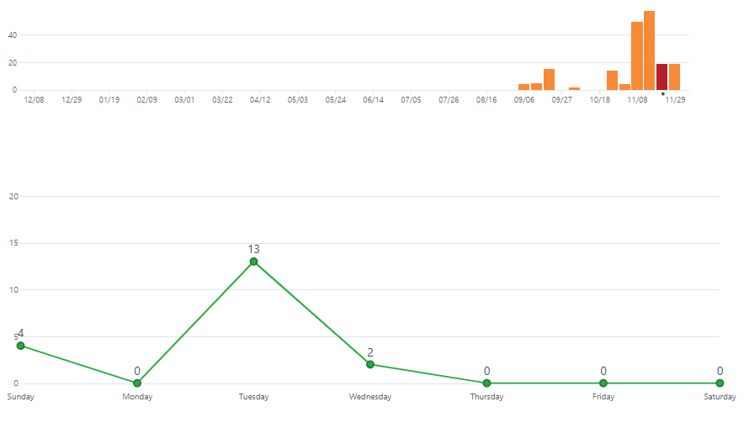
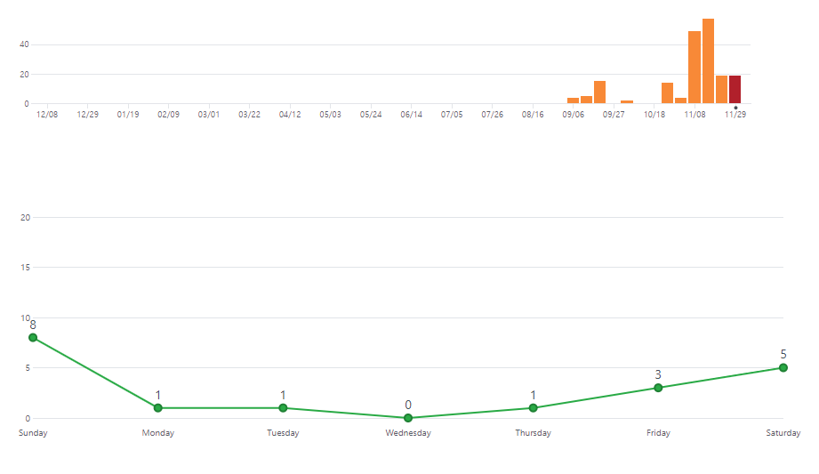
Git commits
▼ 주차 별 Commit 수
▼ github insights
주차 | Commit counts
1주차 (10.11 ~ 10.17) | 0
2주차 (10.18 ~ 10.24) | 0
3주차 (10.25 ~ 10.31) | 14
4주차 (11.01 ~ 11.07) | 4
5주차 (11.08 ~ 11.14) | 49
6주차 (11.15 ~ 11.21) | 57
7주차 (11.22 ~ 11.28) | 19
8주차 (11.29 ~ 12.05] | 19
TOTAL | 162
▲ 3주차
▲ 4주차
▲ 5주차
▲ 6주차
▲ 7주차
▲ 8주차

Slide 4
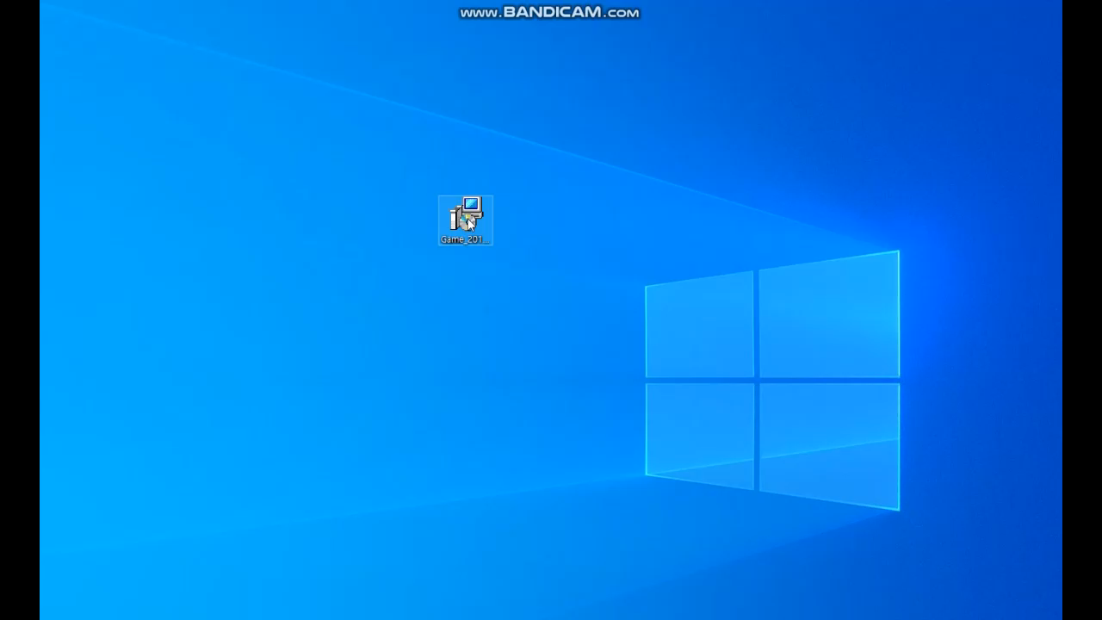
게임 플레이 영상

Slide 5
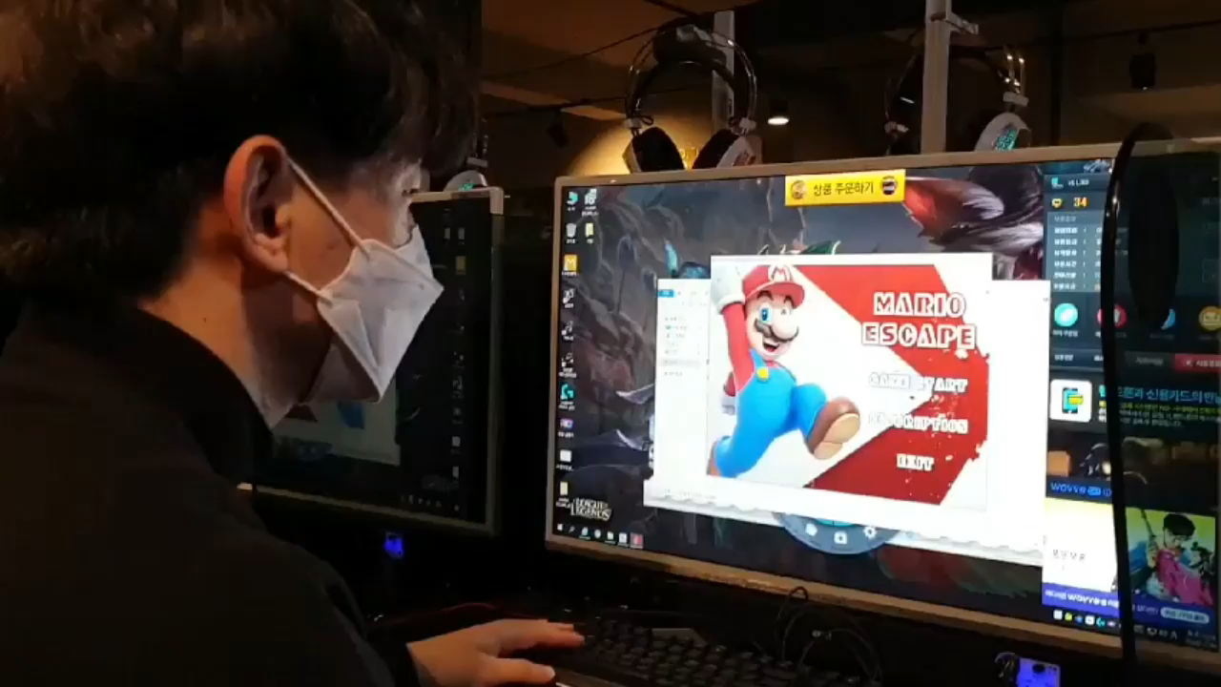
지인 플레이 영상

Slide 6

지인 인터뷰 영상

Slide 7
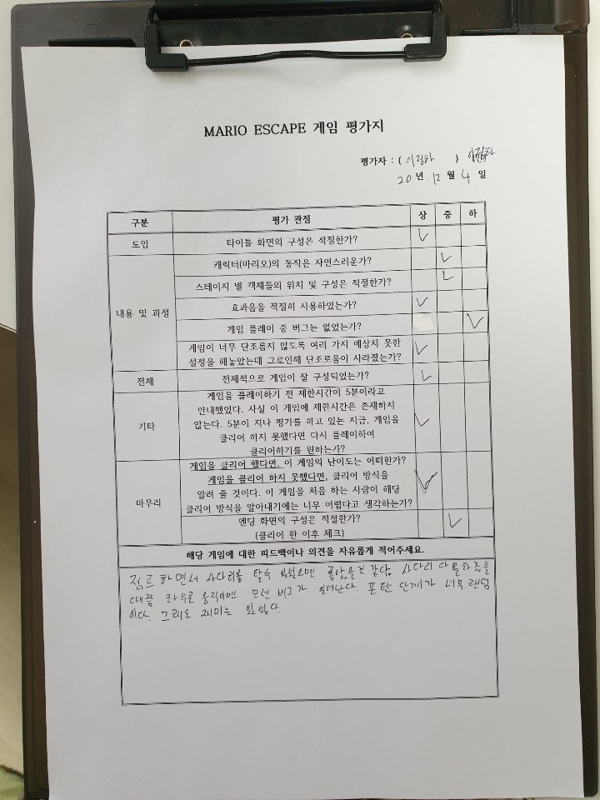
지인의
게임 평가
평가 방식 | 취득 점수
9번 문항을 제외한 모든 문항은 상(1점), 중(0.7점), 하(0.4점)으로 계산하고 9번 문항은 하(1점), 중(0.7점), 상(0.4점)으로 계산한다. | 7.9 / 10

Slide 8
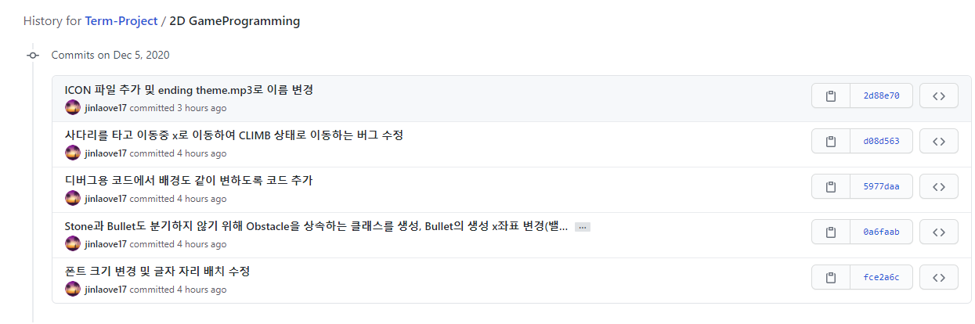
평가 이후
버그 처리
지인의 게임 플레이 중 발생한 버그(사다리를 타고 이동 중 X축으로 이동하는 경우에 CLIMB 상태로 이동하는 버그)를 수정하였고,
또한 STAGE 5가 너무 어렵다는 피드백을 받고 밸런스를 조절하였습니다.

Slide 9
Thank you !

